Slide 1
La piattaforma e-learning d’istituto
A cura di Mimma Bruno
Anno scolastico 2013-14

Slide 2
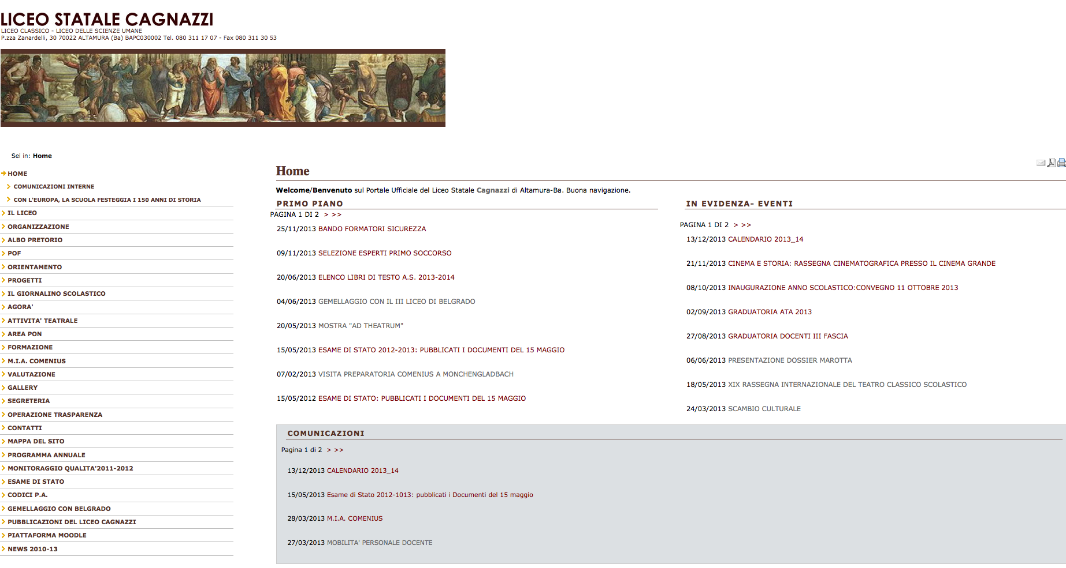
Come si accede …
Sito scolastico
oppure digitando http://liceocagnazzi.nbit.it/

Slide 3
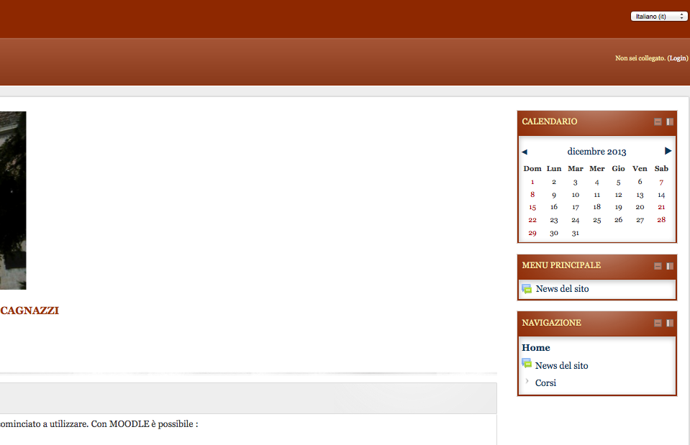
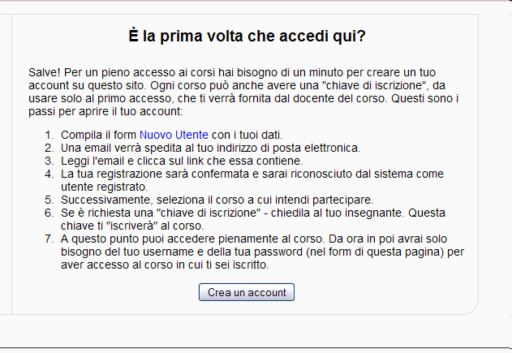
La registrazione per accedere la prima volta
Clicca su login
Crea un account

Slide 4
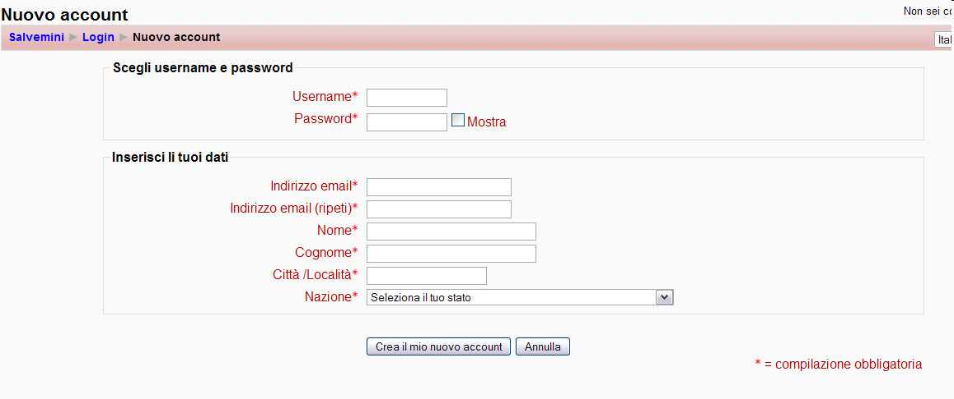
Crea nuovo account
Dopo aver compilato i campi clicca su Crea il mio nuovo account

Slide 5
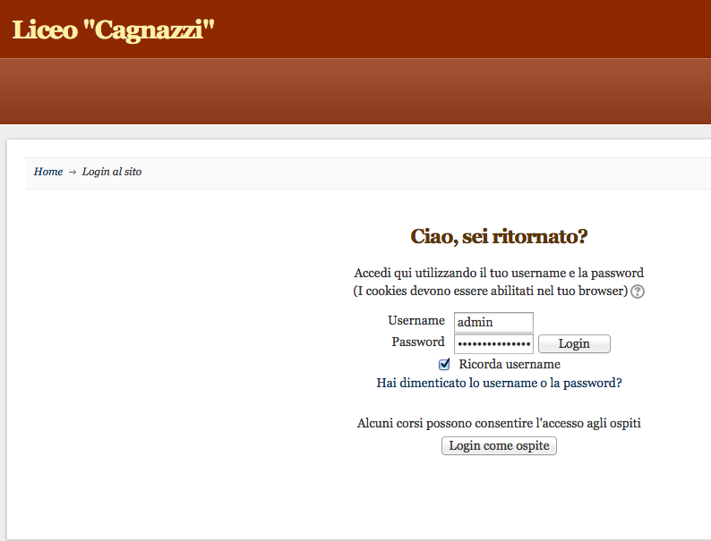
Dopo la registrazione per accedere alla piattaforma…
Vai su login
Digita Username e Password da te scelti

Slide 6
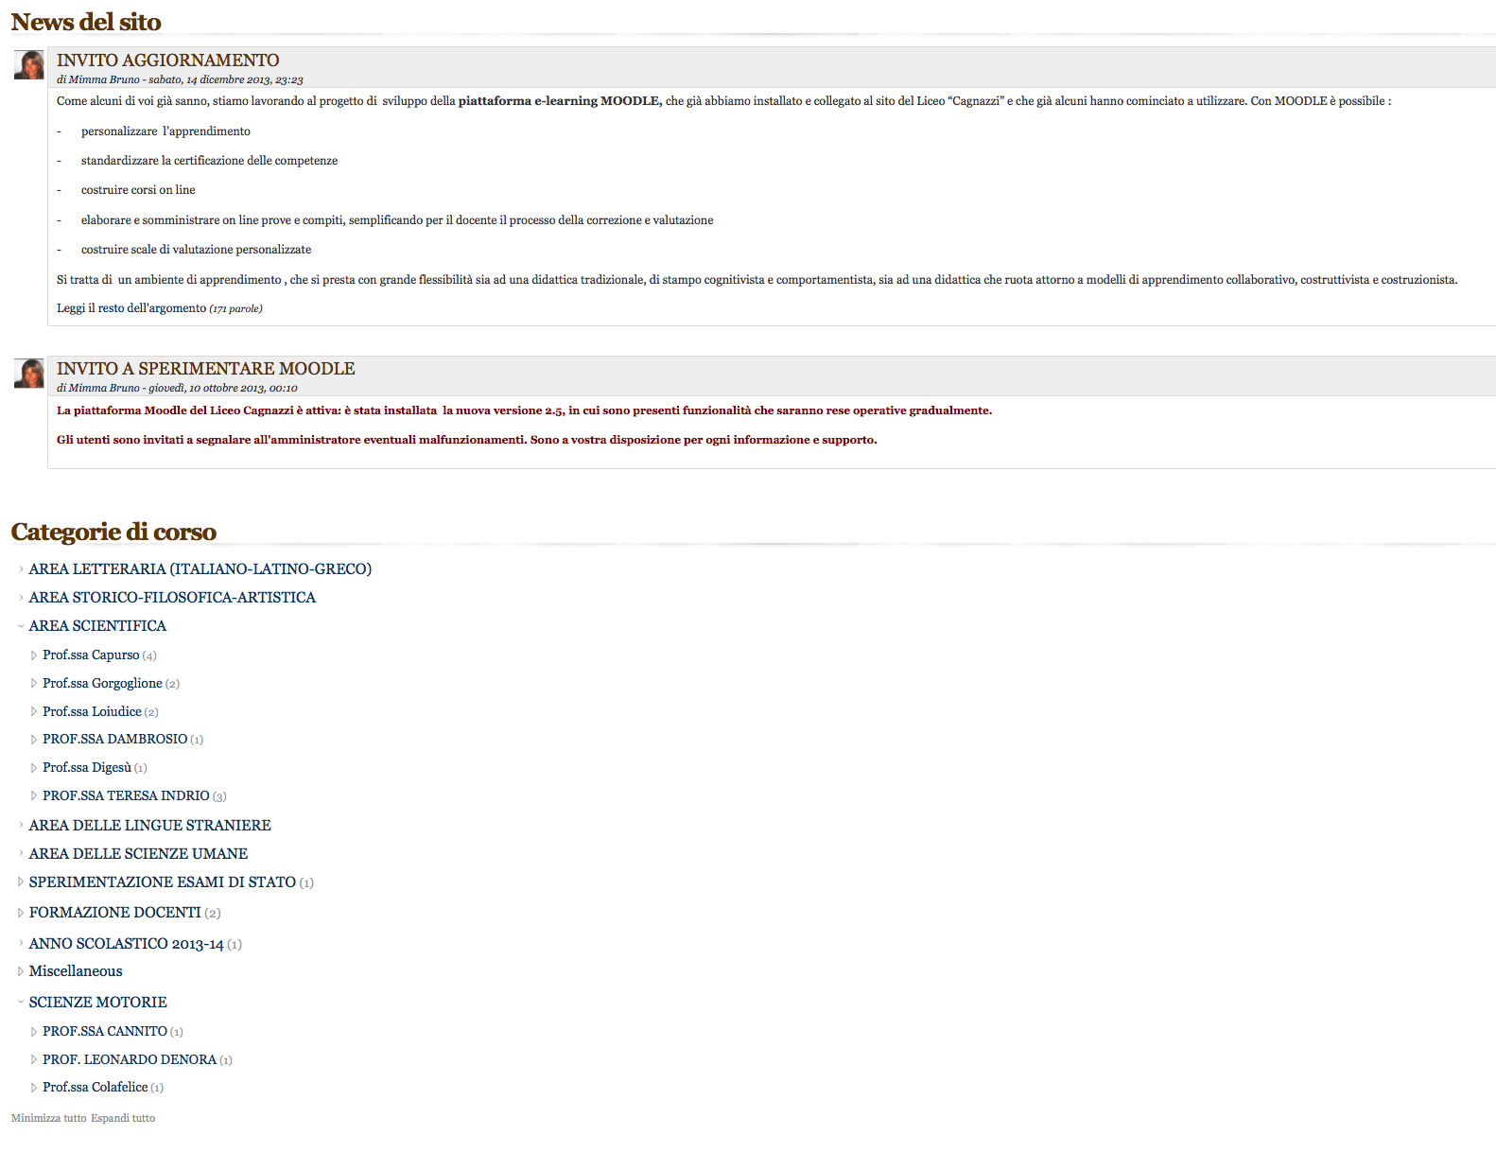
Home page prima del login
Notizie scritte dall’amministratore
Elenco dei corsi presenti in piattaforma

Slide 7
Dopo la registrazione …
Visualizzi solo i corsi in cui sei iscritto
Per visualizzare gli altri corsi

Slide 8
Corsi con chiave di accesso
Inserisci la chiave di accesso che ti è stata data dal docente del corso o dall’amministratore solo al primo accesso.
Dopo averla inserita risulterai iscritto e potrai accedere ogni volta che vorrai dopo il login

Slide 9
Se vuoi creare un corso … rivolgiti all’amministratore della piattaforma
RUOLI DELL’AMMINISTRATORE
Crea e cancella i corsi
Assegna i ruoli agli iscritti
Gestisce il forum della home page
Interviene sull’autenticazione degli utenti, installazione di plugin, impostazione dei temi della home page etc.
Gli Amministratori normalmente possono fare tutto in un sito, in tutti i corsi.

Slide 10
Altri ruoli…
Creatori di corsi
I creatori di corsi possono creare nuovi corsi e insegnare negli stessi
Docente
I docenti possono fare tutto all'interno di un corso, come modificare le attività e valutare gli studenti.
Docente non editor
I docenti non editor possono insegnare nei corsi e valutare gli studenti, ma non possono modificare le attività.
Studente
Gli studenti normalmente, all'interno di un corso, hanno meno privilegi.
Ospite
Gli ospiti hanno privilegi minimi e normalmente non possono inserire testi.
Tutti coloro che si iscrivono entrano col ruolo di studente, spetta al docente o all’amministratore assegnare il ruolo richiesto

Slide 11
Barra di navigazione
Struttura di un corso
Blocchi
Corpo centrale

Slide 12
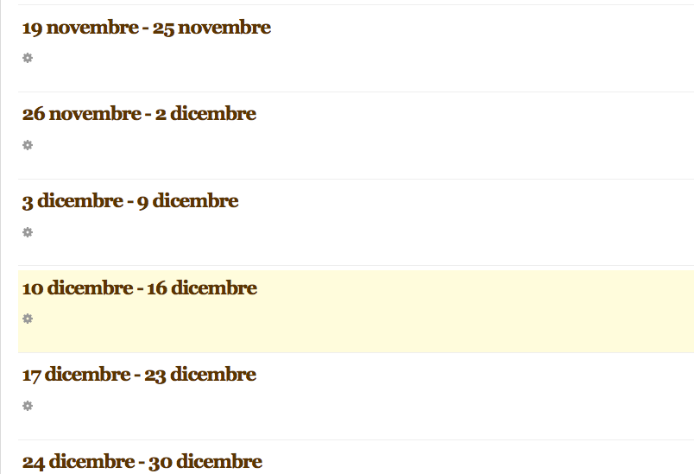
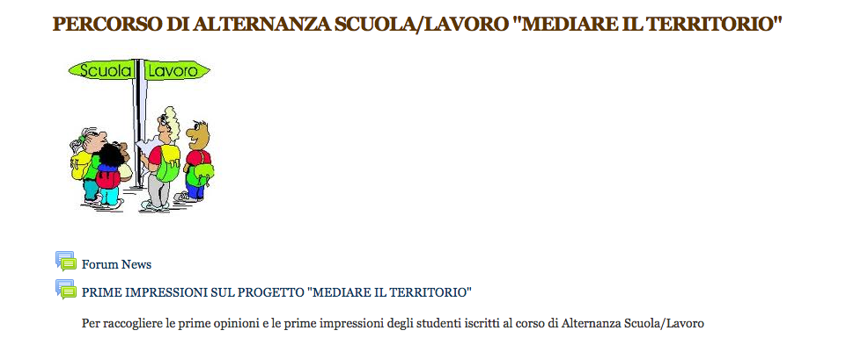
Il corpo centrale può essere organizzato in
Settimanale
Per argomenti
Forum relazionale

Slide 13
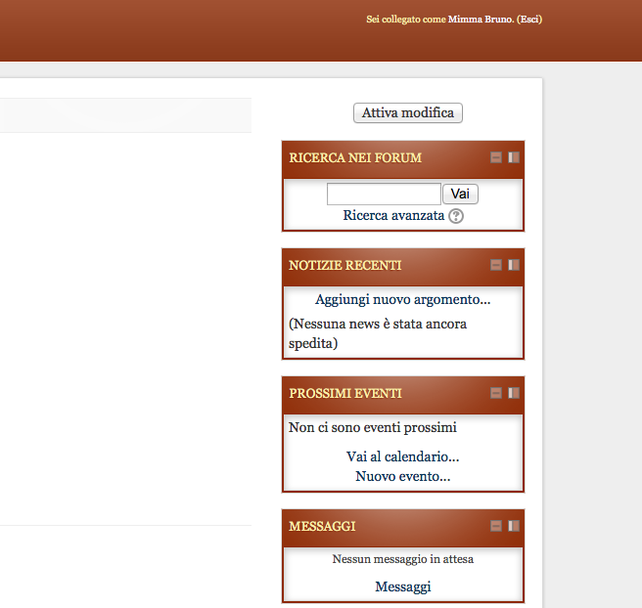
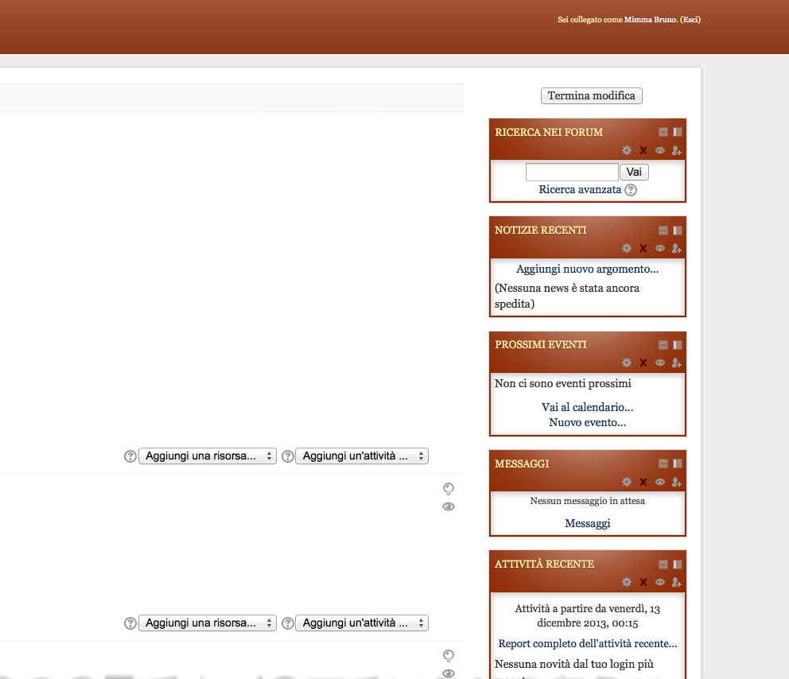
Il docente può strutturare il proprio corso cliccando su Attiva modifica
Dopo aver organizzato i blocchi e inserito nel corpo centrale risorse e attività vai su Termina modifica

Slide 14
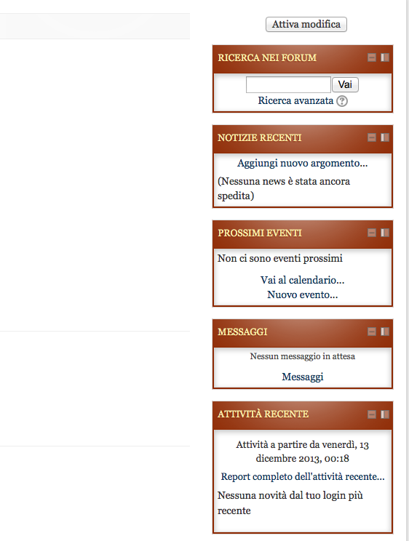
I blocchi si possono
Aggiungere
Spostare
Nascondere
Eliminare
Assegnare ruoli
Cliccando sulle icone che compaiono in modalità attiva modifica

Slide 15
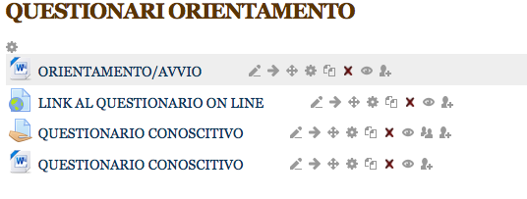
Nel corpo centrale, nel formato settimanale o per argomenti si possono aggiungere
RISORSE e ATTIVITA’
Ciascuna di esse può essere spostata, eliminata, modificata ecc. cliccando sulle iconcine che appaiono accanto al nome in modalità Attiva modifica

Slide 16
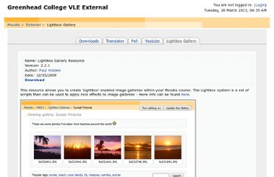
RISORSE
Etichetta
Permette di inserire testo e immagini
Libro
Permette di scrivere un libro suddiviso in capitoli stampabile
Light box Gallery
Permette di creare una galleria di immagini
Cliccando su ciascuna immagine è possibile prelevarla salvandola sul computer

Slide 17
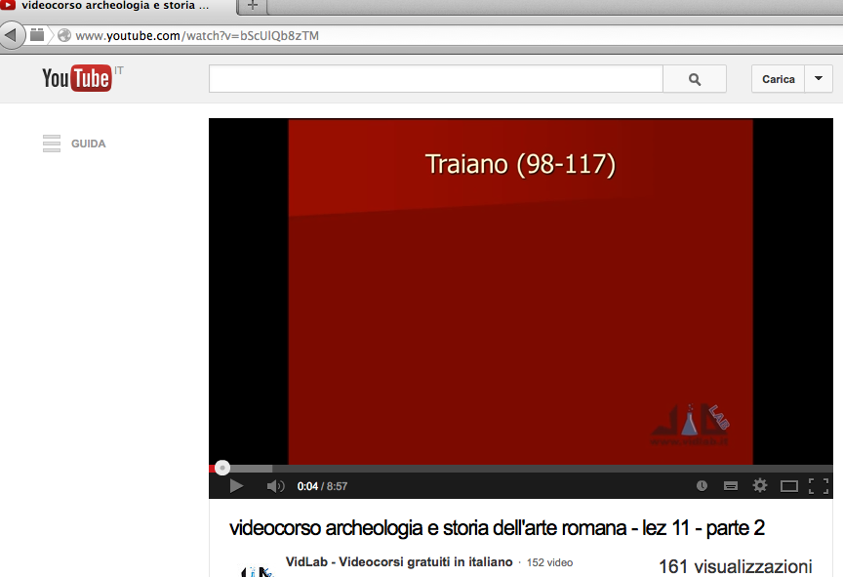
Pagina di testo
Permette di aggiungere una pagina scritta non allegata
Pagina web
Permette di visualizzare una pagina web in particolare video copiando il codice da youtube
Permette di allegare file prelevandoli dal proprio computer o di creare link ad altri siti
Link a file o sito web

Slide 18
ATTIVITA’
Crea una chat nella quale è possibile svolgere attività sincrone
Chat
Compito
Crea compiti da svolgere online o offline di vario tipo
Diario
Crea un diario sul quale lo studente può annotare rispondendo a una domanda
Crea un forum nel quale è possibile confrontarsi in modalità asincrona.
Forum
Glossario
Crea un glossario che gli studenti possono completare su vari temi

Slide 19
Lezione
Crea una lezione con slide tipo presentazione
Quiz
Crea quiz di vario genere, a scelta multipla ecc.
Quiz Hotpotatoes
Permette di importare quiz creati col software Hotpotatoes
Scelta
Permette di far fare delle scelte e di raccogliere le risposte su fle excel

Slide 20
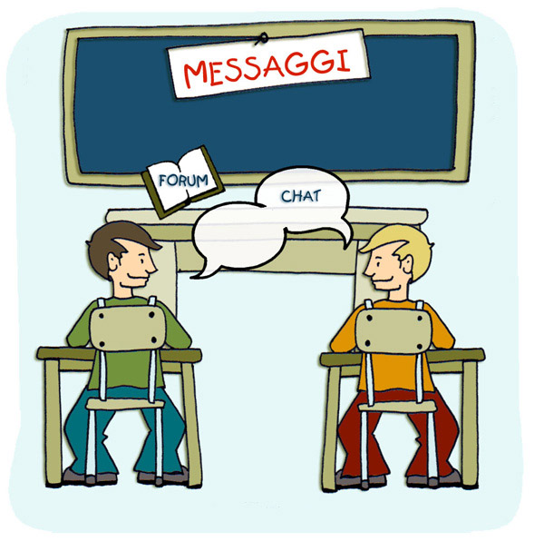
Inserisce in piattaforma oggetti salvati in formato scorm per esempio learning object costruiti con exelearning
Scorm
Permetti di scrivere a più mani un documento; tutti i partecipanti possono intervenire modificando il documento … si può lavorare da casa sulla stesura di un progetto ecc.
Wiki
Queste sono alcune delle risorse e delle attività che si possono inserire in un corso
Quindi con Moodle è possibile:
Creare corsi
Creare forum relazionali
Creare ambienti di lavoro
Ai quali studenti e insegnanti possono accedere da casa

Slide 21
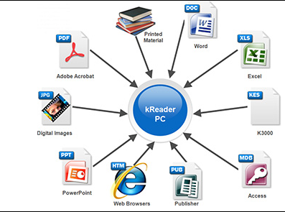
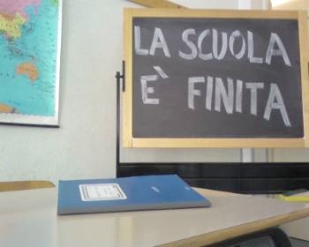
Un ambiente di apprendimento che si coniuga con le esigenze e le pratiche dei digital natives

